Slide 1

Bolest
Analgezie v porodnictví
10.11.2015
MUDr. Magdalena Kučerová

Slide 2
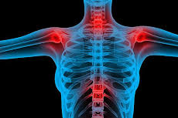
Bolest

Slide 3
Bolest - definice
Nepříjemná senzorická a emocionální zkušenost spojená s poškozením tkání
Je to, co pacient říká, že ho bolí, a je přítomno vždy, když to pacient tvrdí – individuální tolerance bolesti

Slide 4
Bolest - složky
Komponenty a jejich měření
  Senzorická = práh bolesti, algozita (jak moc to bolí) Afektivní = nepříjemnost, tolerance (jak dlouho to vydrží)
  Kognitivní = co ví o příčině a důsledku (porod a potrat)
  Autonomní = aktivace sympatiku
  Motorická = úlevové chování, mimika

Slide 5
Bolest - klasifikace
Akutní
Chronická
Somatická
Viscerální

Slide 6
Bolest - klasifikace
somatická
viscerální
povrchová bolest
hluboká bolest
1.bolest
2.bolest
pojivové tkáně, svaly, kosti, klouby
útroby
kůže
žlučníková kolika
vředová bolest
zánět červovitého přívěsku
píchání
zhmoždění
svalové křeče
bolesti hlavy

Slide 7
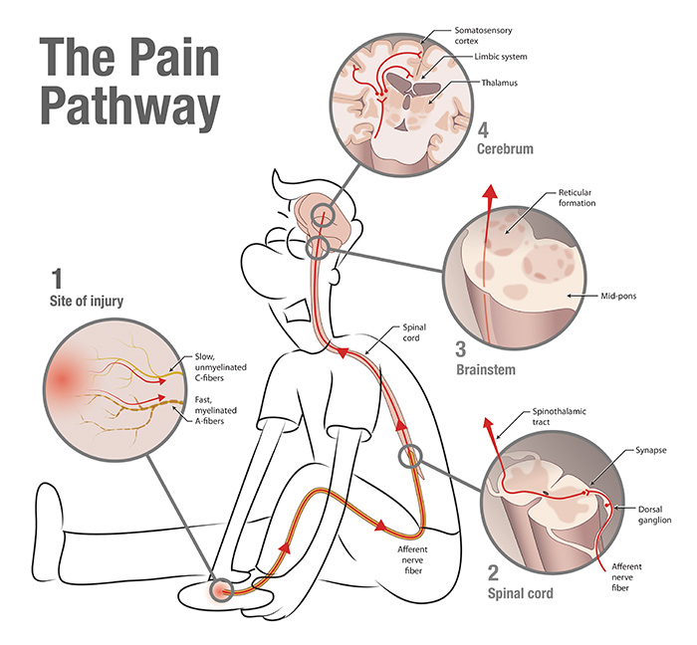
Bolest - patofyziologie
Ascendentní (vzestupný) dráha bolesti:
Receptor
Mícha
Mezimozek
Mozková kůra
Descendentní analgetický systém
Reflexní motorická a autonomní reakce

Slide 8
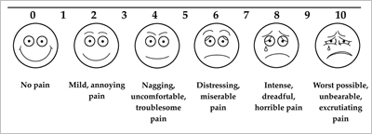
Bolest – diagnostika
Subjektivně: VAS – visuální škála bolesti
Objektivně: při anestezii TK, TP, pupilární reflex

Slide 9
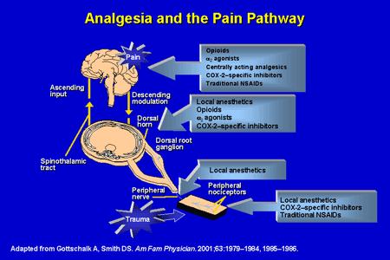
Bolest - terapie

Slide 10
Analgezie při porodu

Slide 11
Analgezie při porodu
NEFARMAKOLOGICKÉ METODY
psychologické metody
hydroanalgezie
audioanalgezie
alternativní polohy při porodu, pomůcky

Slide 12
Analgezie při porodu
2) FARMAKOLOGICKÉ METODY
spasmolytika – supp. Belladonae/ spasmopan, buscopan inj.
neuroleptika – Plegomazin
Opioidy – Dolsin, Nalbuphin
Inhalační – Entonox
Lokální analgezie – Mesocain
Epidurální analgezie
Anestezie – celková, svodná (spinální, epidurální)

Slide 13
Buscopan
Scopolamin
Spasmolytikum = odstraňuje křeče hladkého svalstva, povoluje porodnickou branku
Dávka: jednorázově 20 mg i.m., i.v., či v infuzi
NÚ – málo časté, v důsledku anticholinergního působení: tachykardie, sucho v ústech, poruchy močení, kožní vyrážka

Slide 14
Plegomazin
Chlorpromazin
Neuroleptikum, antipsychotikum. Ovlivňuje komplexně CNS
Užití: dolores praesagientes, protrahovaný nástup porodu
Dávka: jednorázově 25 mg i.m.
NÚ – málo časté, centrální – otoky, zmatenost, poruchy srdečního rytmu, snížená mikce, kopřivka, mdloba

Slide 15
Dolsin
Pethidin
Opioidní analgetikum
Dávka: 50-100 mg i.m./v infuzi
NÚ – nevolnost, zvracení, zácpa, ospalost, zmatenost, tlumení dechového centra

Slide 16
Nalbuphin
Nalbuphin
Opioidní analgetikum, minimální útlum dechového centra
Dávka: 10-20 mg i.m./v infuzi
NÚ – zklidnění, ospalost, zvracení, závratě

Slide 17
Entonox
Směs N2O a kyslíku
Inhalační analgetikum, nástup i odeznění do 5 minut
Střední analgetický účinek, zklidnění a relaxace
NÚ – bolest hlavy, zvracení, závrať – rychle odeznívá
Není hrazen pojišťovnou

Slide 18
Epidurální analgezie
Aplikace směsi lok. anestetika a opioidu do páteřního kanálu
Nejúčinnější forma analgezie
Snižuje intenzitu kontrakcí – možno poté podání Oxytocinu nebo užití jako parciální tokolýzy (předčasný porod, nadměrné kontrakce)
Při přidání účinné látky anestetický účinek – možné k S.C., není-li urgentní indikace

Slide 19
Epidurální analgezie
ALE nutná spolupráce rodičky, vhodné anatomické podmínky, zkušený anesteziolog, dobré kontrakce, vhodný porodnický nález (branka 3-6 cm)
KI: nesouhlas rodičky, poruchy srážlivosti, infekce v místě vpichu, sepse
NÚ:
  HYPOTENZE (vazodilatace) – kolaps, tachykardie, bradykardie plodu – prevence: 1000 ml RF před podáním EPA. CTG!!
  Postpunkční cefalea, epidurální hematom, infekce

Slide 20
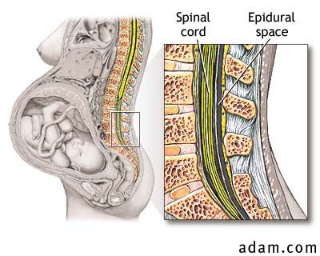
Epidurální analgezie

Slide 21
Lokální analgezie
1% Mesocain 1 – 2 ampule s.c.
Před profylaktickou epiziotomií, infiltrace při sutuře porodních poranění

Slide 22
Anestezie
Při S.C., manuální lýze placenty, ošetření velkého porodního poranění
Podává výhradně anesteziolog
Celková – inhalační, intravenózní
  Iatrogenně navozené bezvědomí, složka analgetická, anestetická, amnestická, myorelaxační
Svodná – epidurální, spinální

Slide 23
Anestezie
CA:
  Výhody: rychlé
  Nevýhody:
    Přestup anestetika do řečiště plodu, nutná rychlá extrakce
    Do vybavení plodu se nepodává analgezie – hypertenze, krvácení
    Nutné zajištění dýchacích cest
    Riziko aspirace

Slide 24
Anestezie
SAB, EDA:
  Výhody:
    Více času na extrakci plodu
    Neovlivňuje vědomí
    Možnost časné realimentace
  Nevýhody:
    pomalý nástup (EDA 20 min, SAB 5 min)
    možná prodleva z technických důvodů, někdy nelze nebo špatně nasedne

Slide 25

Děkuji za pozornost

